Slide 1

Debugger une application Java
Une mission visant à récupérer une liste de symptômes depuis un document texte, à calculer la fréquence d’apparition de chacun, à enregistrer les résultats dans une liste ordonnée afin de ressortir cette liste dans un document result.out

Slide 2
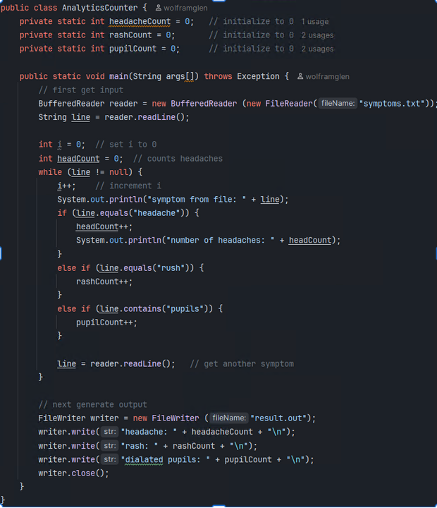
Phase 1: Analyse et correction
Lancement de l’application
L’application génère bien le fichier result.out cependant, elle ne permet de traiter que trois symptômes et retourne systématiquement une valeur 0
Compréhension des erreurs
Deux variables pour compter les maux de tête et celle qui est incrémenter n’est pas utiliser pour le fichier final
Erreur d’orthographe sur le mot “rash” en “rush”
Plusieurs symptômes liés au pupilles, ici on cherche à compter “dilated pupils”

Slide 3
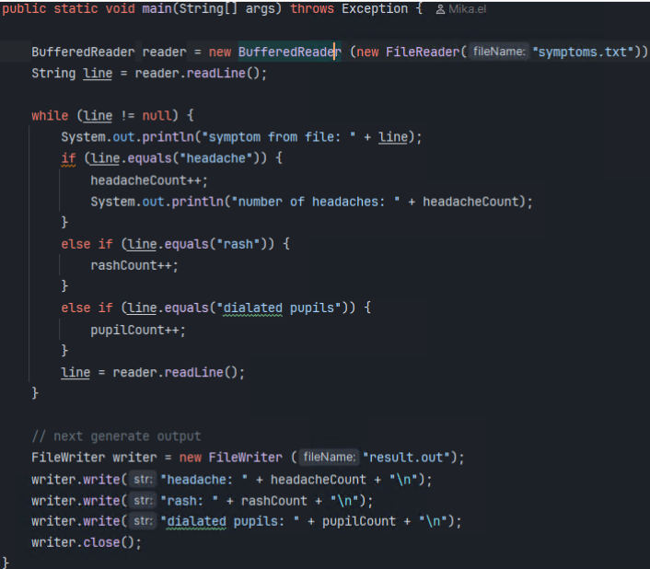
Correction
J’ai retiré les variables inutiles et j’ai choisis d’incrémenter la variable static headacheCount
j’ai corriger l’orthographe du mot “rash”’
j’ai strictement rechercher les symptômes égale à “dilated pupils”
Pour plus de visibilité j’ai retirer les commentaires que je jugeais pas pertinents

Slide 4


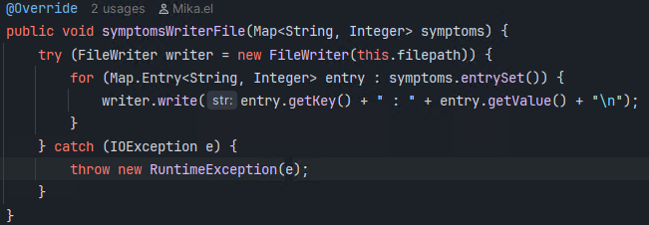
Phase 2: Interface pour l’écriture des données
Création de l’interface
Création de l’interface avec la définition de la méthode symptomsWriterFile avec la propriété attendu
Implémentation de la méthode avec l’interface , qu’on définit . La méthode boucle sur une liste (une Map) et pour chaque entrée elle récupère la clé et la valeur , afin d’écrire dans qui sera donnée lors de l'instanciation de la classe dans le Main
Implémentation de l’interface

Slide 5
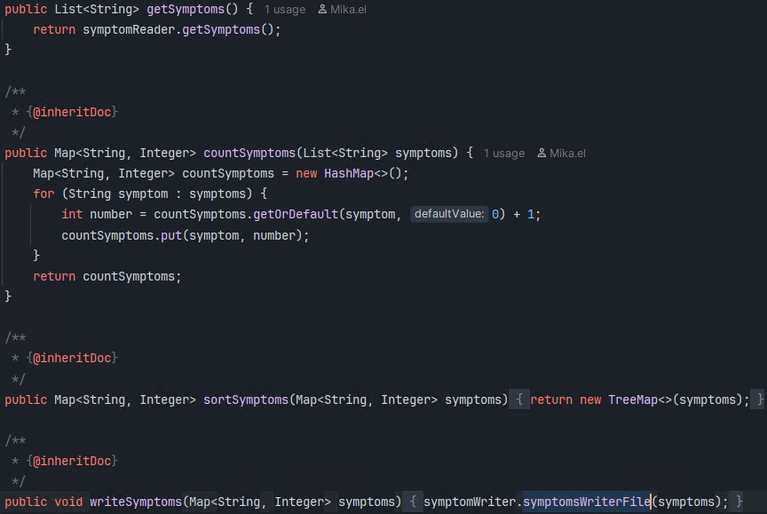
Phase 3 : Refactorisation
On souhaite refactoriser notre classe AnalyticsCounter en une classe métier/utilitaire découpé en plusieurs méthode :
getSymptoms, récupére sous forme de List tous les symptômes (y compris les doublons , pratique ensuite pour les compter)
countSymptoms, grâce à la list précédente, créer une Hashmap vide , pour chaque valeur de la liste creer une clef équivalente si elle n’est déjà dans le Hashmap ayant comme valeur “1” , sinon si elle existe déjà , s'incrémente de 1
sortSymptoms permet d’ordonner la Map précédente en créant une nouvelle Map TreeMap
writeSymptoms permet de faire appel à la méthode symptomsWriterFile définit précédemment dans la classe WriteSymptomDataToFile
Ressource sur les listes Java

Slide 6
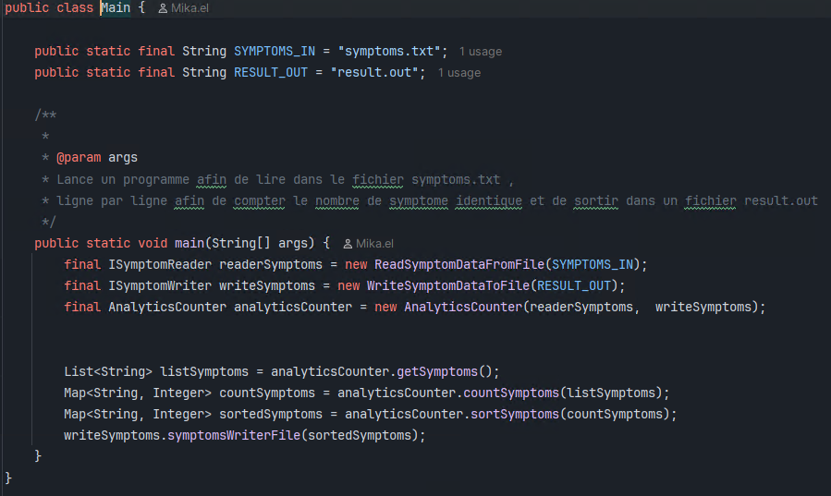
Phase 4 : Main
Création de la classe Main et de sa méthode main afin de pouvoir lancer l’application en utilisant les méthode dans la classe utilitaire AnalyticsCounter et écriture de la JavaDoc

